Slide 1
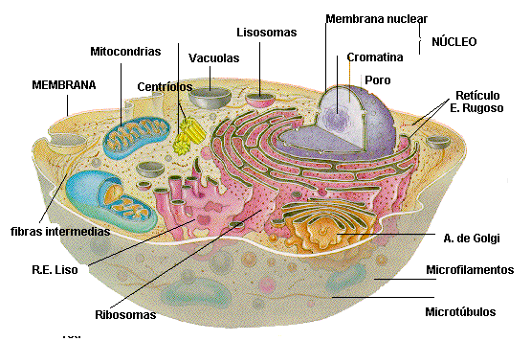
CÉLULA ANIMAL

Slide 2
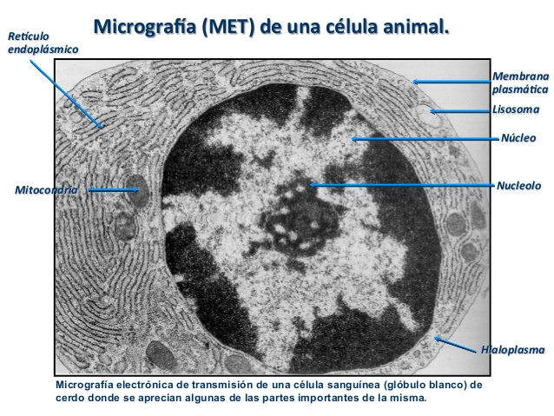

Slide 3
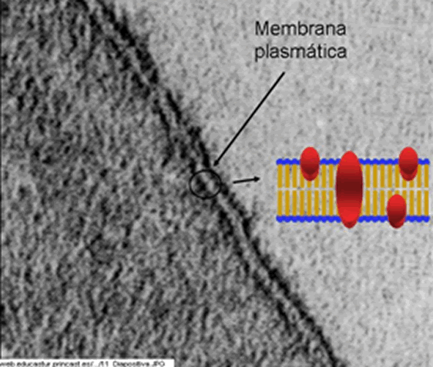
MEMBRANA PLASMÁTICA

Slide 4
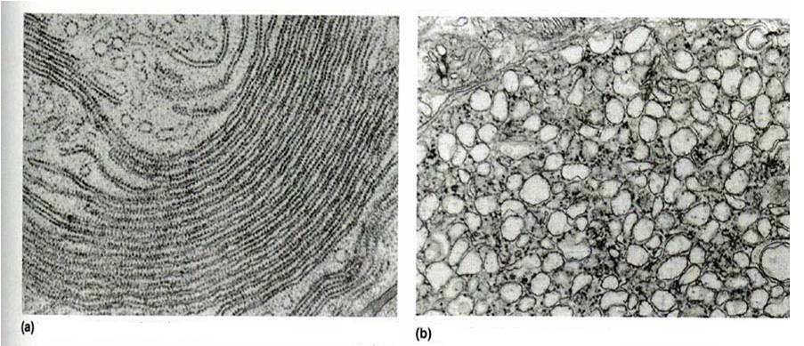
RETICULO ENDOPLASMÁTICO RUGOSO Y LISO

Slide 5
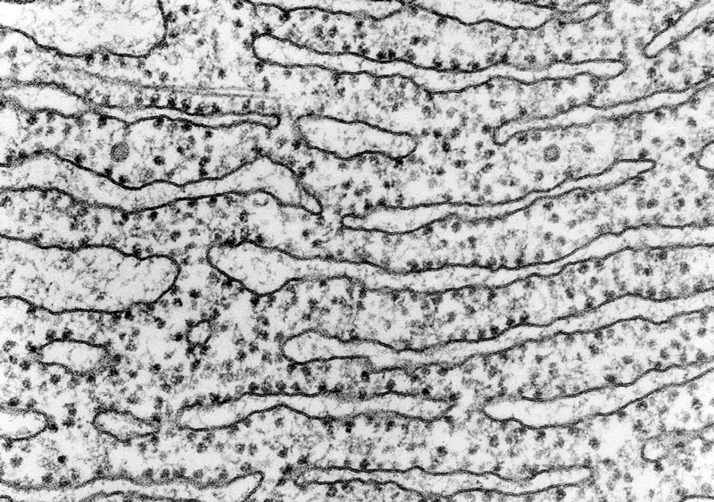
RETICULO ENDOPLASMÁTICO RUGOSO

Slide 6
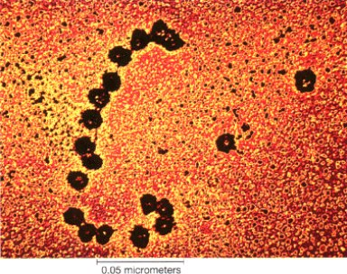
RIBOSOMAS

Slide 7
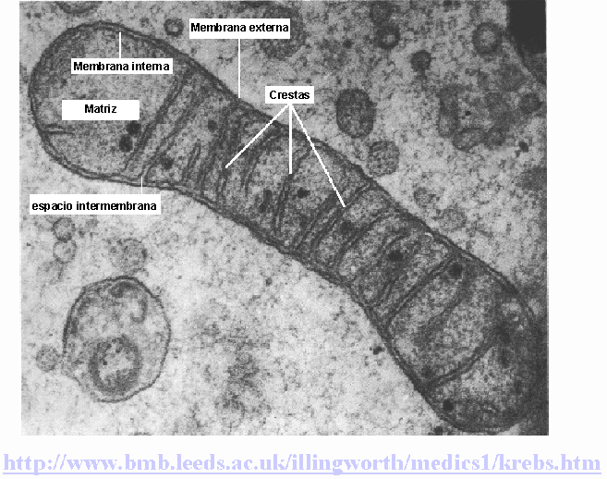
MITOCÓNDRIA

Slide 8
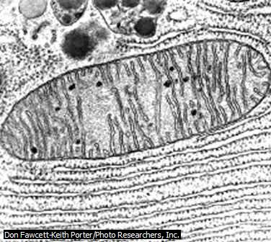
MITOCÓNDRIA

Slide 9
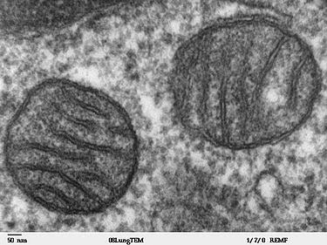
MITOCÓNDRIAS

Slide 10
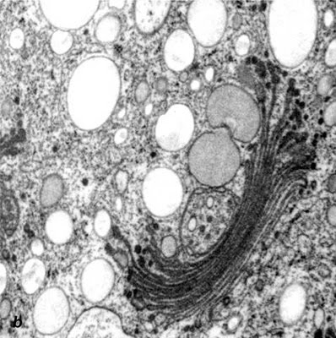
APARATO DE GOLGI

Slide 11
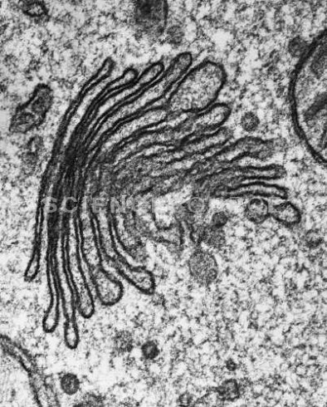
APARATO DE GOLGI

Slide 12
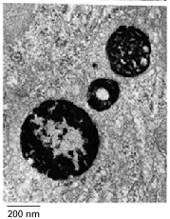
LISOSOMAS

Slide 13
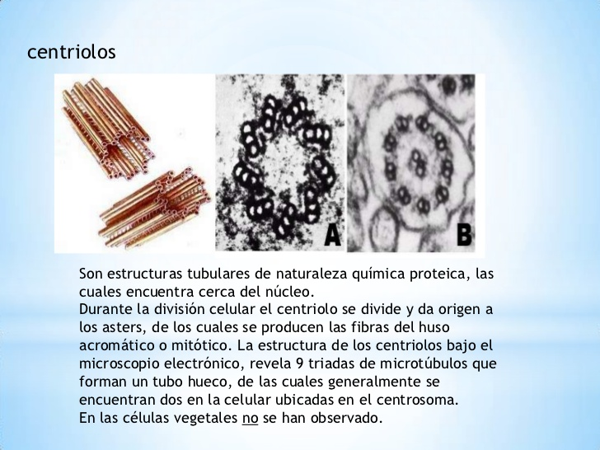
CENTRIOLOS

Slide 14
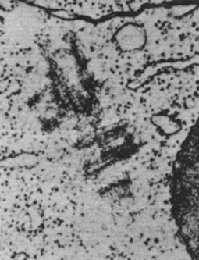
CENTRIOLOS

Slide 15
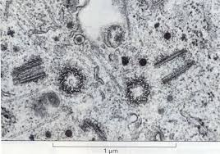
CENTROSOMAS

Slide 16
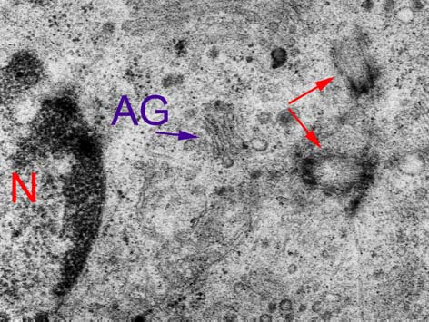
CENTRIOLOS

Slide 17
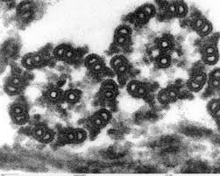
CILIOS

Slide 18
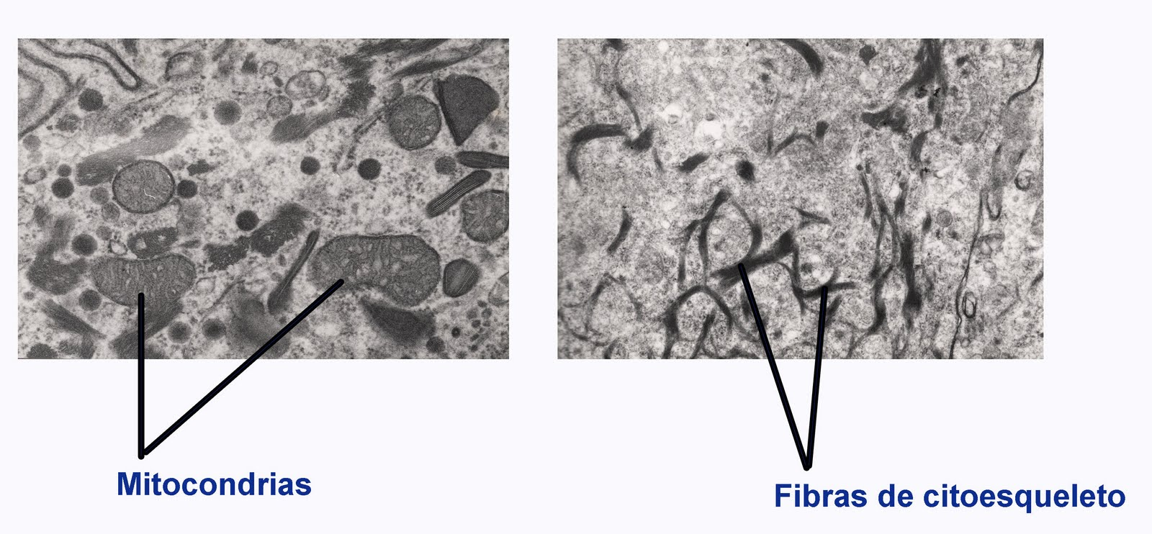
CITOESQUELETO

Slide 19
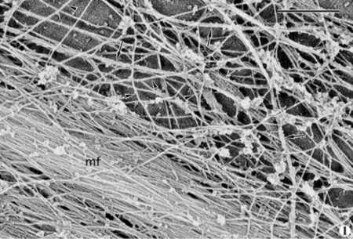
CITOESQUELETO

Slide 20
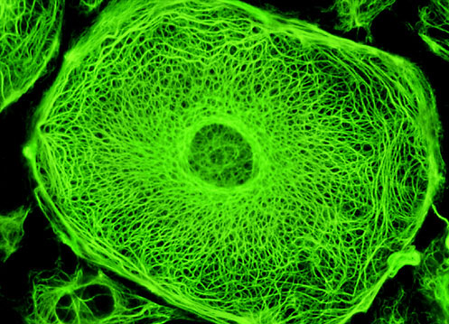
CITOESQUELETO

Slide 21
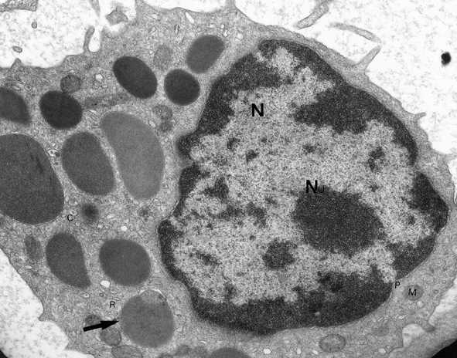
NÚCLEO Y GRÁNULOS

Slide 22
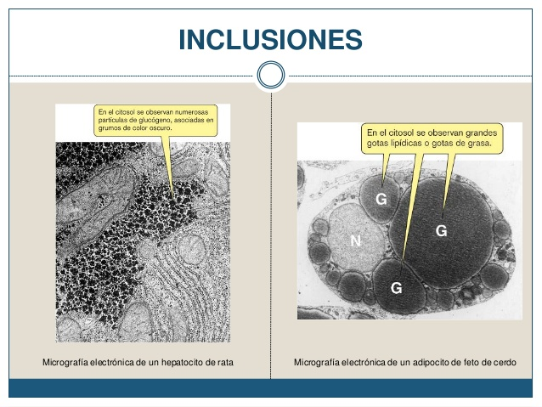

Slide 23
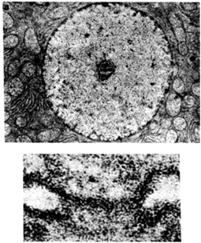
NÚCLEO.PORO NUCLEAR

Slide 24
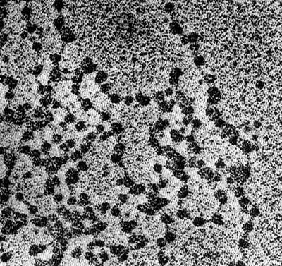
FIBRAS DE CROMATINA

Slide 25
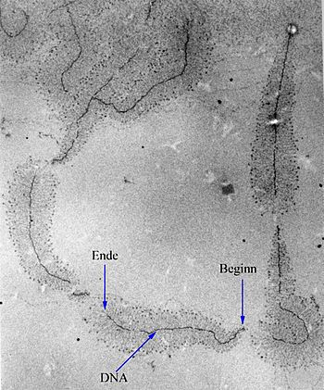
ADN

Slide 26
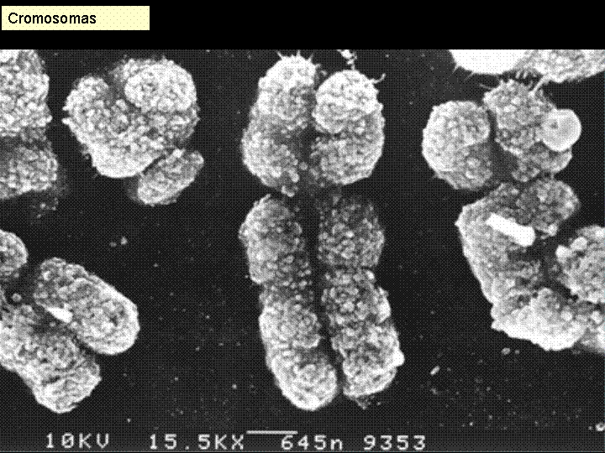

Slide 27
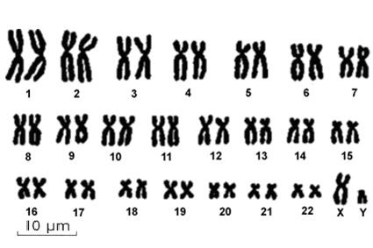
CARIOTIPO HUMANO

